Slide 1
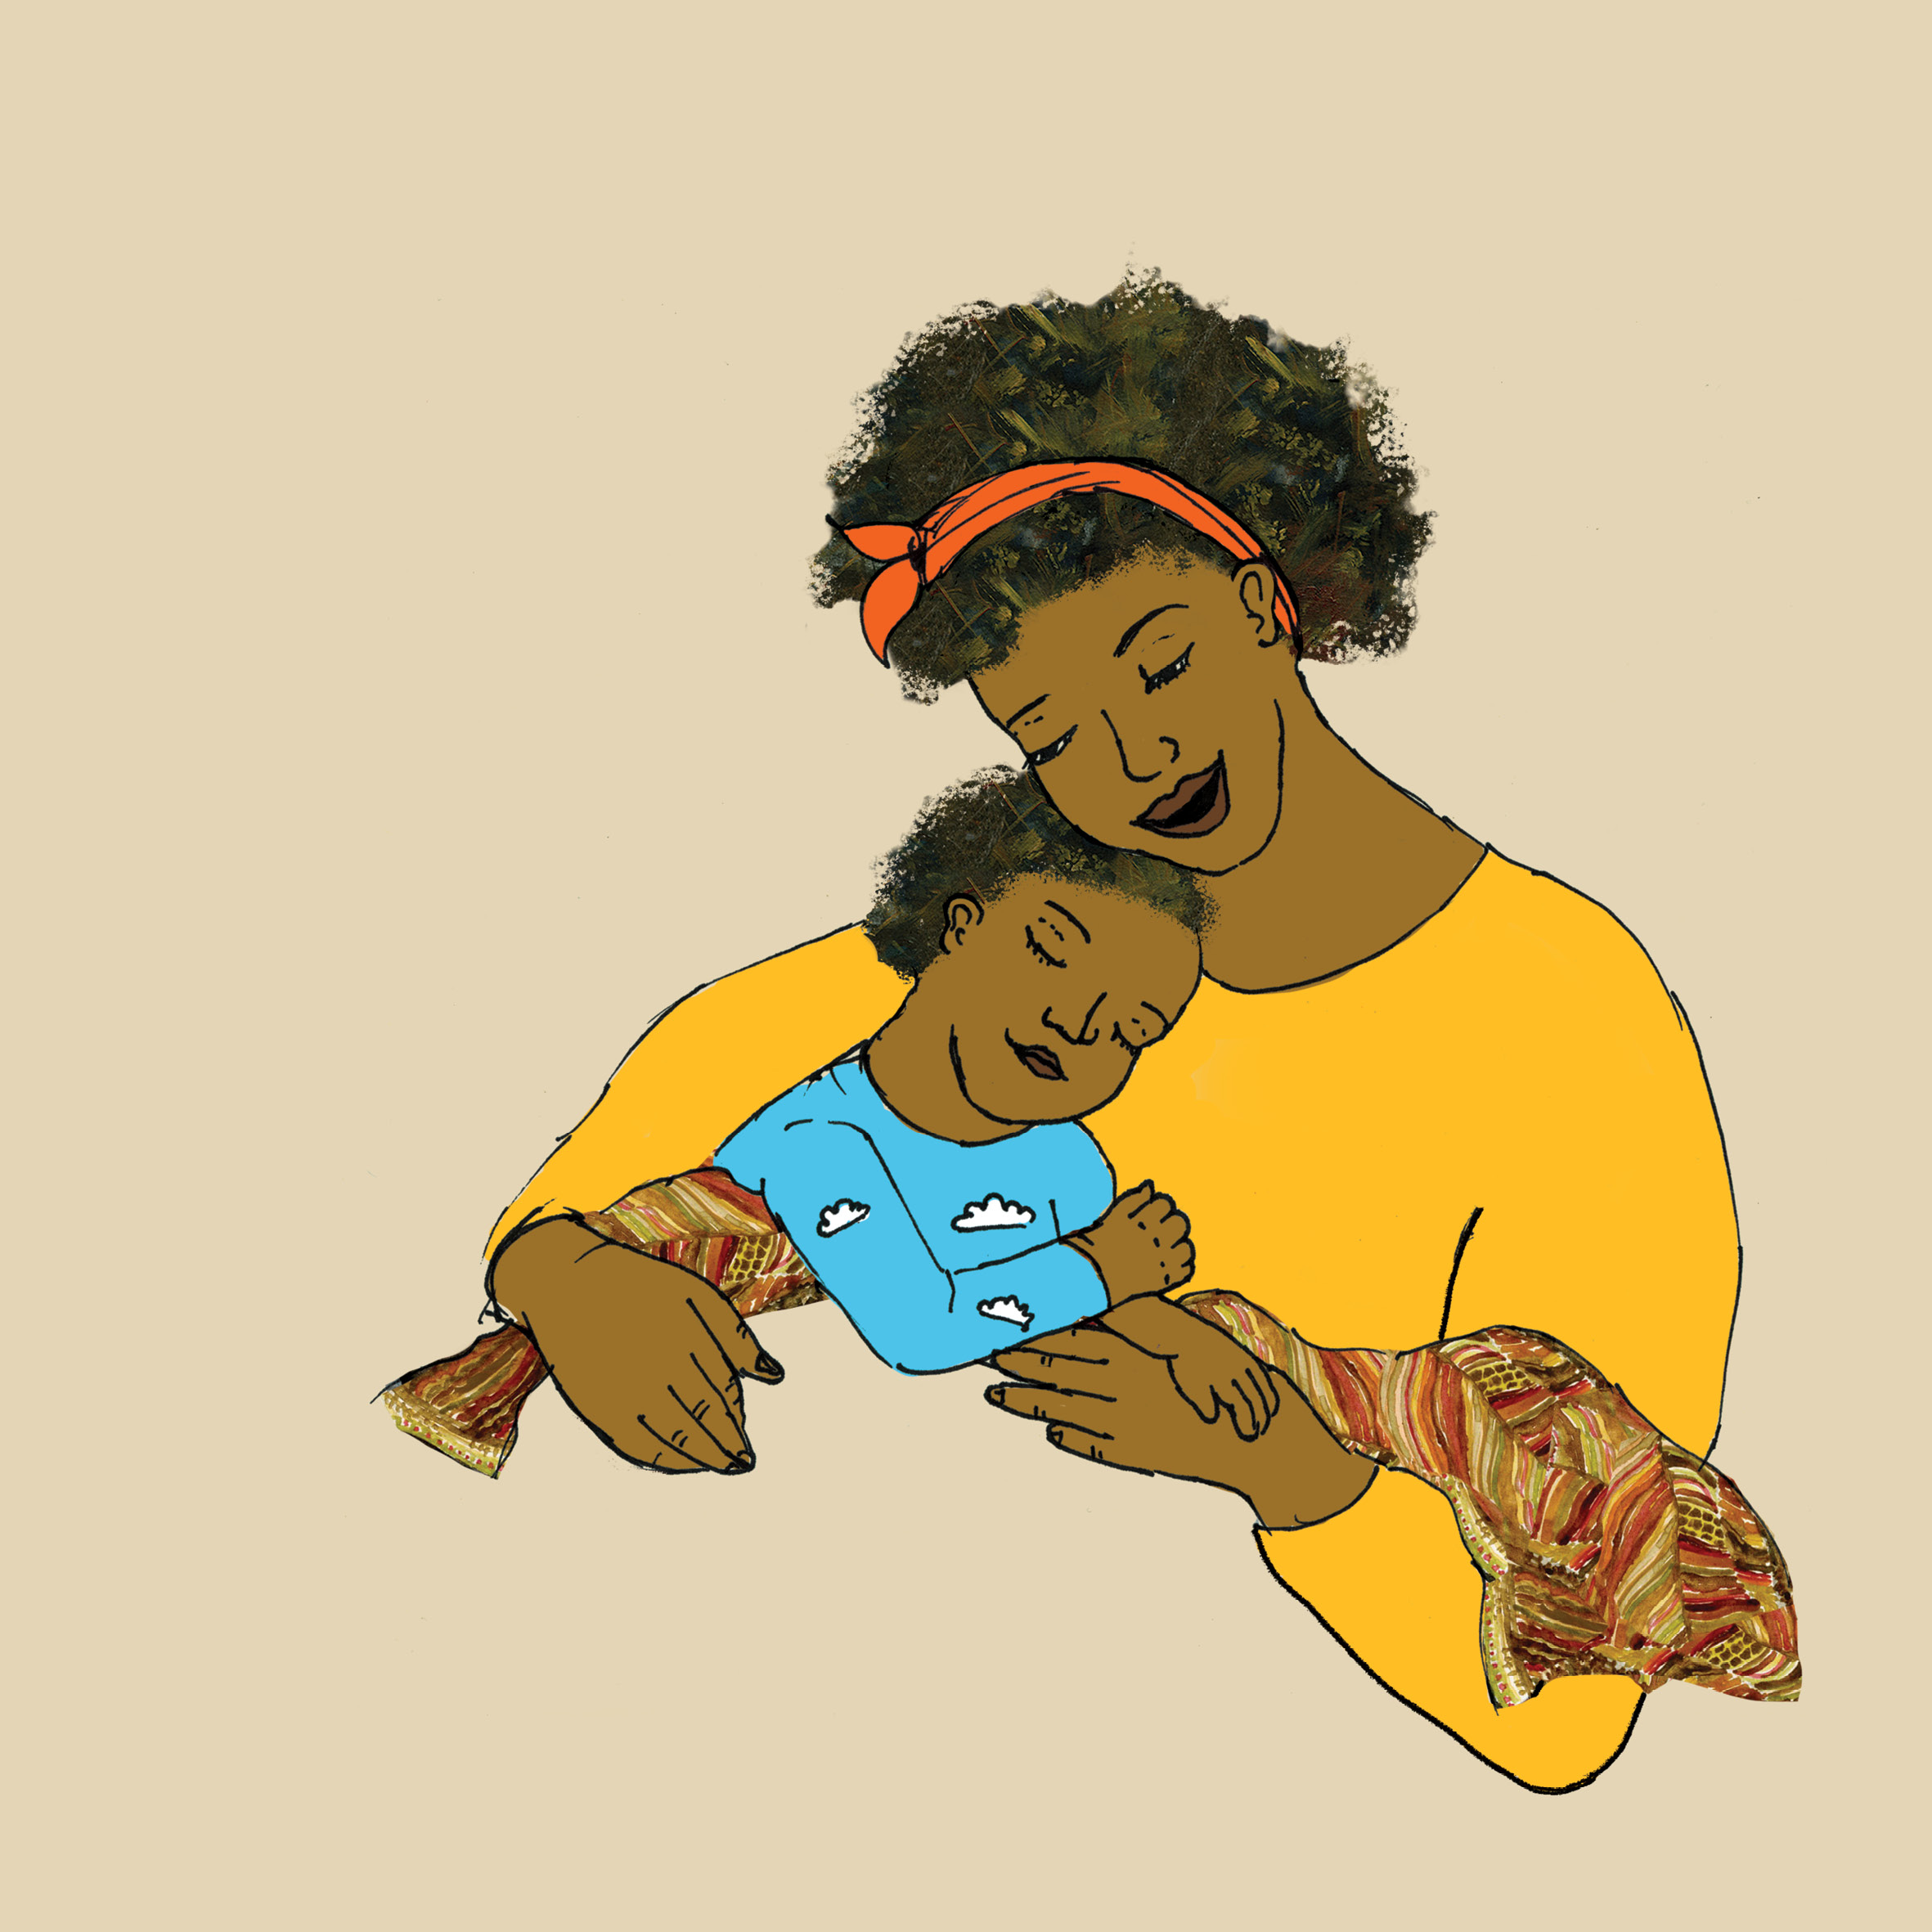

Nicole Levin · Lauren Nel · Sasha-Lee Bing
唱歌给我

Slide 2

唱歌给我
这本书属于

Slide 3


Slide 4

唱歌给我
Nicole Levin · Lauren Nel · Sasha-Lee Bing

Slide 5
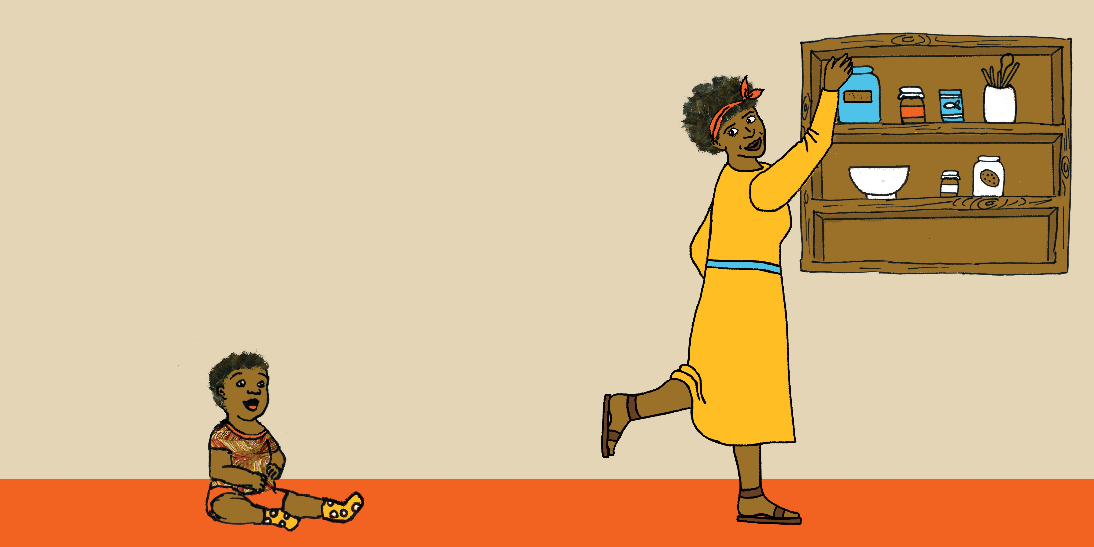
妈妈喜欢唱歌。
她高声唱。

Slide 6

她低声唱。

Slide 7

她的歌声像百灵鸟一样。

Slide 8
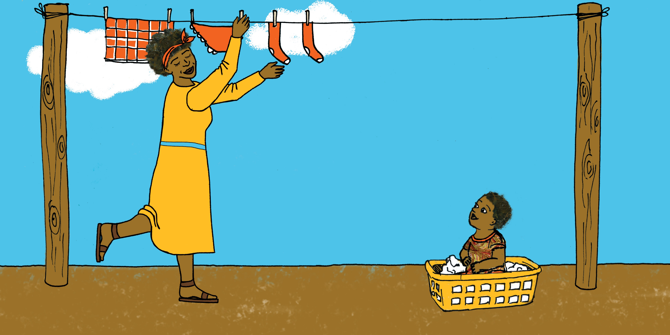
妈妈喜欢唱歌。
她高声唱。

Slide 9
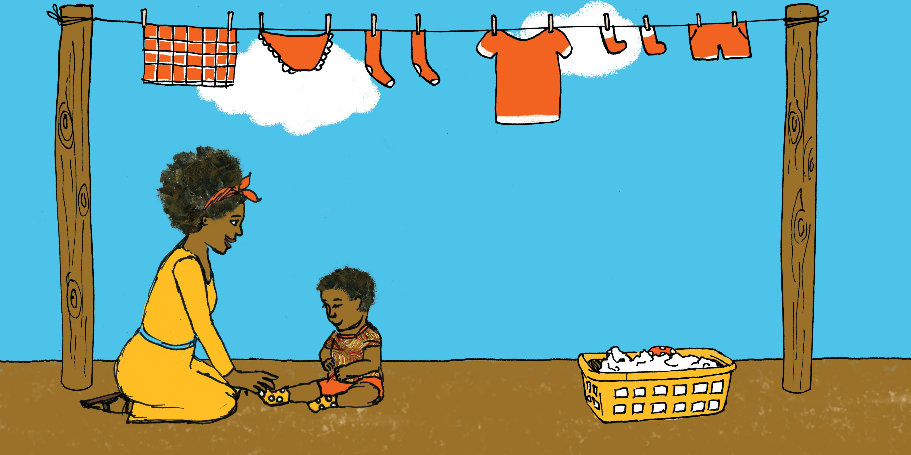
她低声唱。

Slide 10
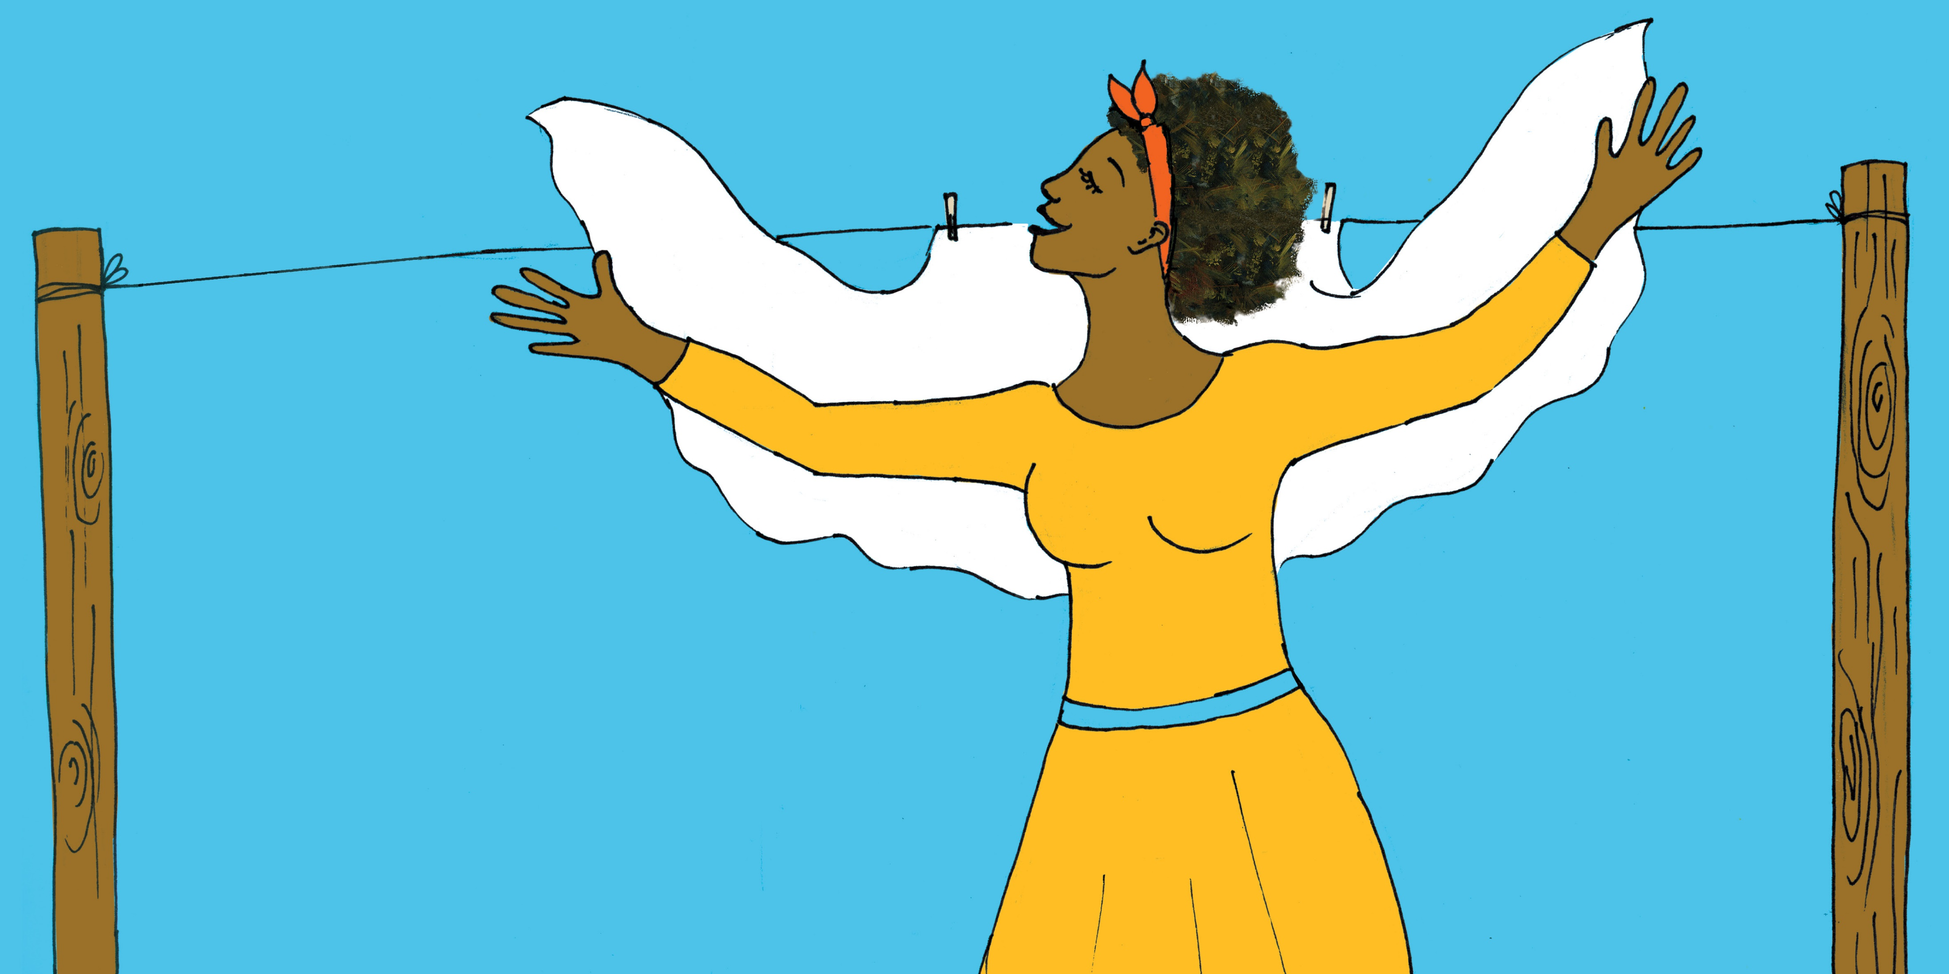
她的歌声像天使一样。

Slide 11
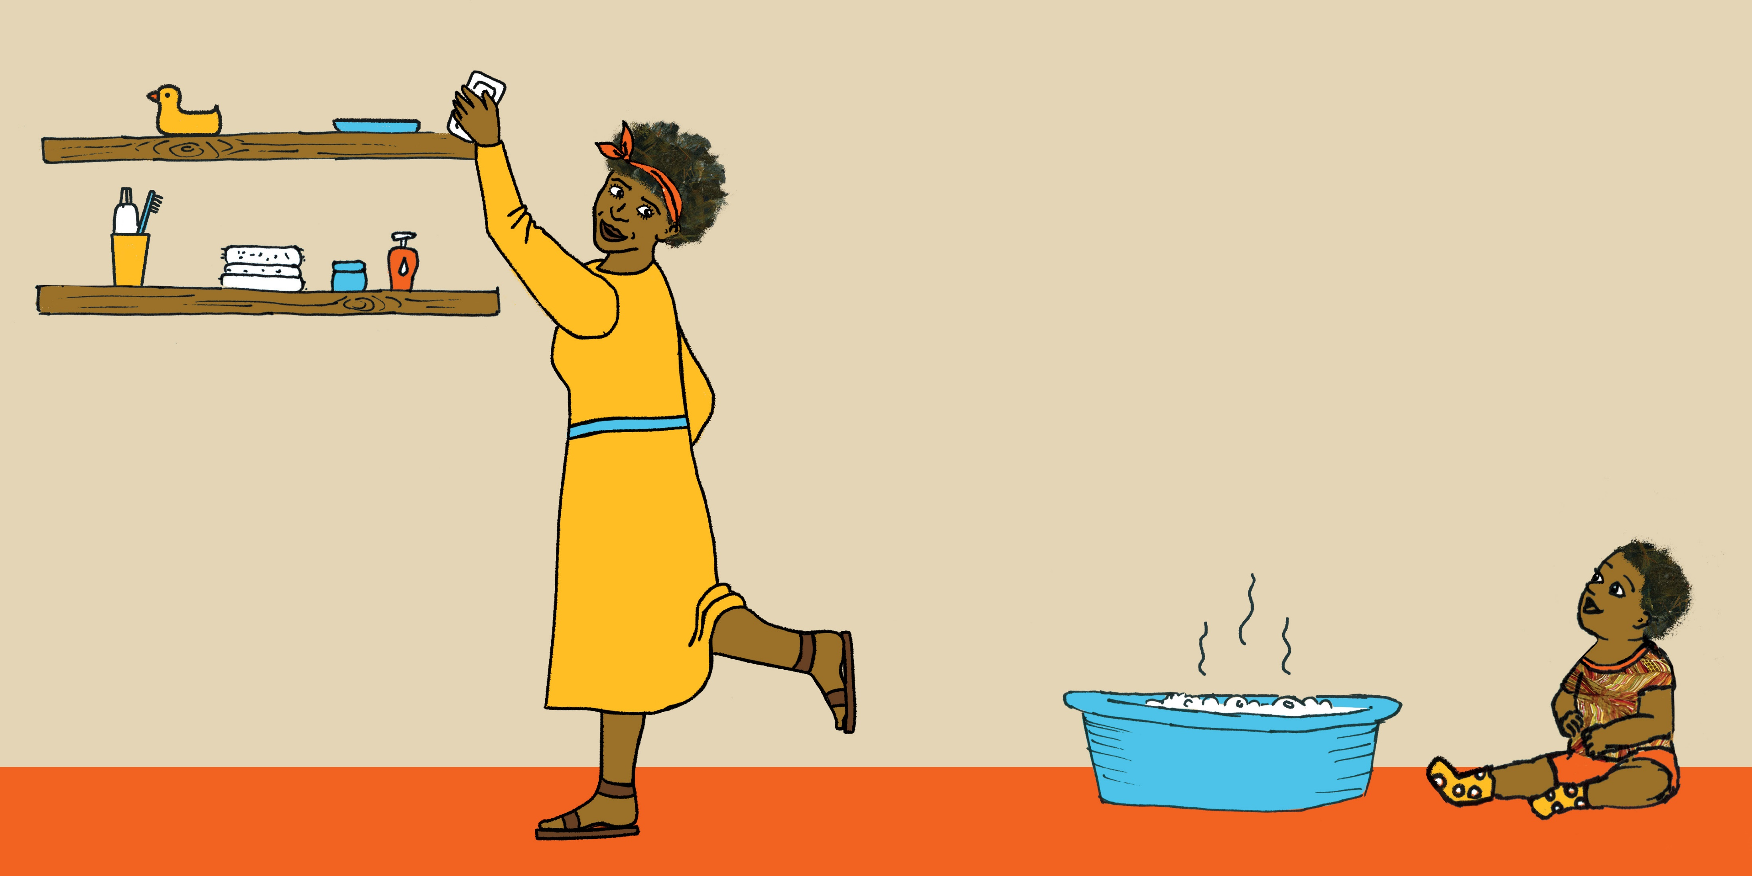
妈妈喜欢唱歌。
她高声唱。

Slide 12

她低声唱。

Slide 13

她的歌声
像滴答滴答的雨声。

Slide 14
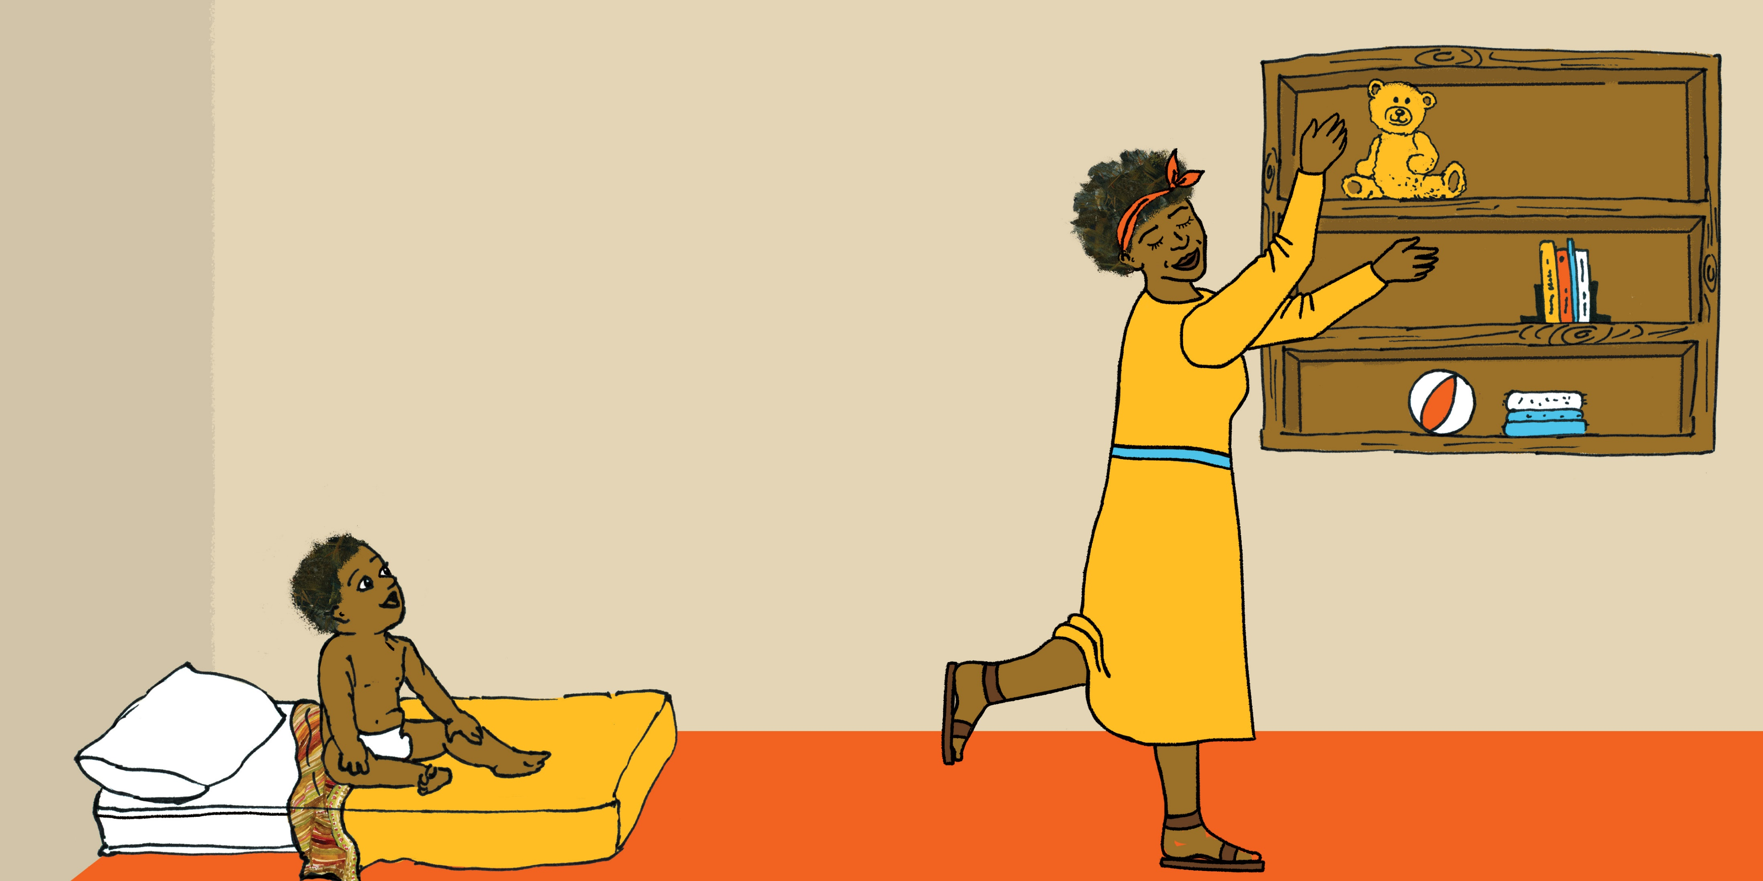
妈妈喜欢唱歌。
她高声唱。

Slide 15
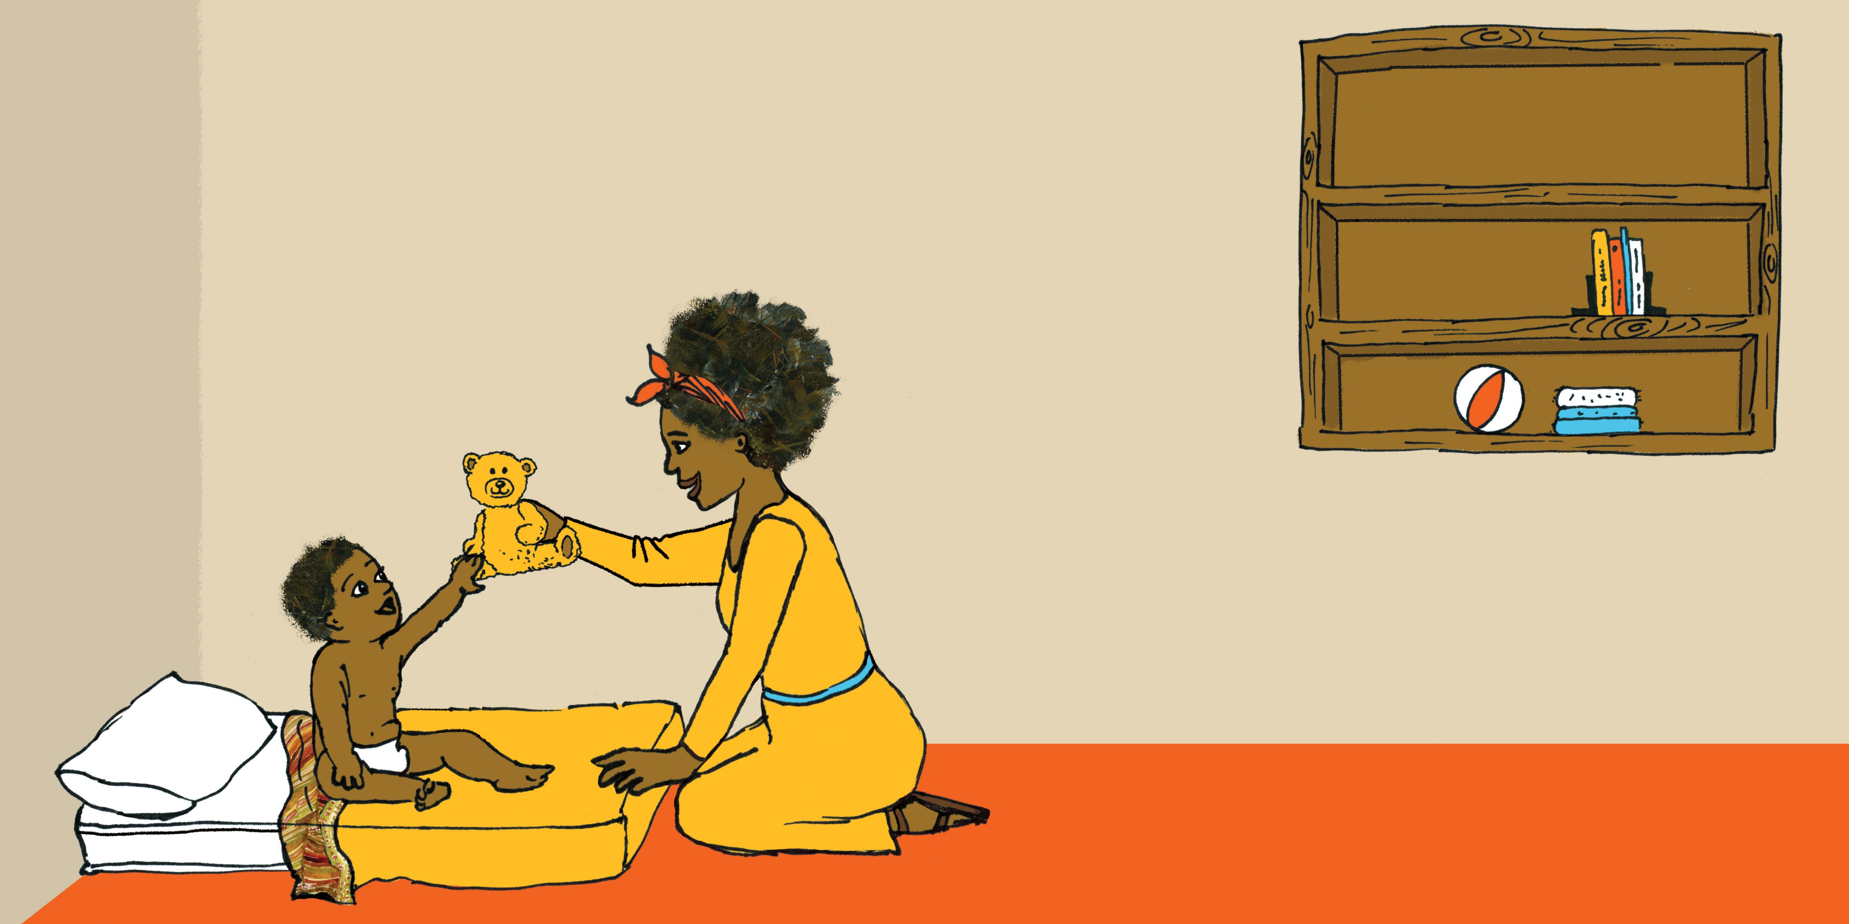
她低声唱。

Slide 16

妈妈喜欢唱歌给我。

Slide 17


